Slide 1


2022 WebGL中级课程
视点和视线
讲解人：冰老师
讲解时间：2022.05.25

Slide 2
CONTENTS
目录
BUSINESS PLAN
01
前言
02
理论基础
03
实战演练

Slide 3
11
PART ONE
前言

Slide 4

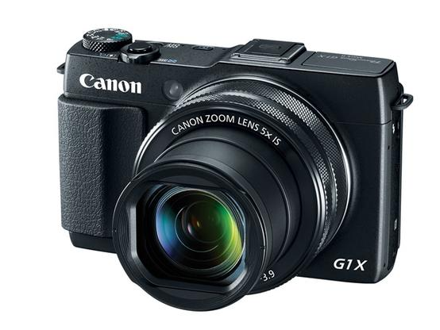
前言

Slide 5
2
PART ONE
基础理论

Slide 6

视点、视线、目标点
上方向
视点
目标点

Slide 7
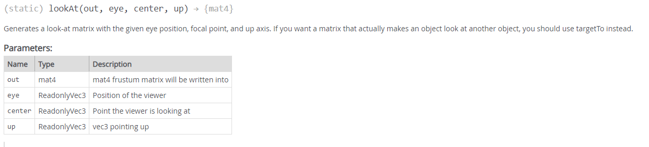

Slide 8
3
PART ONE
实战演练

Slide 9
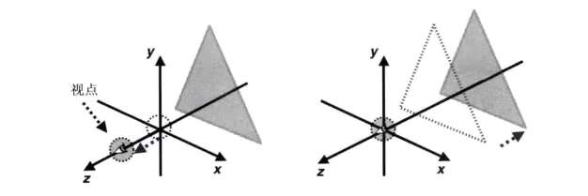
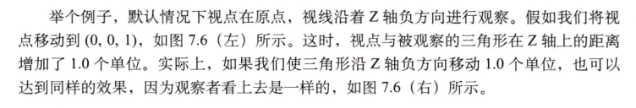
视点改变影响三维展示效果

Slide 10
舔狗的世界
舔狗
女神
舔狗
女神

Slide 11
模型矩阵与视图矩阵共同作用
MV矩阵

Slide 12
谢谢观看
THANK YOU

